Slide 1
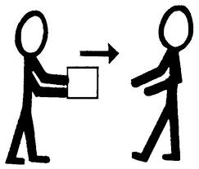
La grandeza de David.

Slide 2
La grandeza de David.
“Porque ya conocéis la gracia de nuestro Señor Jesucristo, que por amor a vosotros se hizo pobre, siendo rico, para que vosotros con su pobreza fueseis enriquecidos”. 2 Corintios 8:9.

Slide 3
Cuando David regresó a Siclag, la ciudad donde estaban su familia y la familia de sus amigos, encontró que los amalecitas “…habían asolado a Siclag y le habían prendido fuego”. 1Samuel 30:1.
“Y se habían llevado cautivas a las mujeres y a todos los que estaban allí, desde el menor hasta el mayor…”.
1 Samuel 30:2.

Slide 4
Después de consultar al Señor, David partió con 600 hombres a recuperar a los retenidos.
Pero en el camino ocurrió lo siguiente
1Samuel 30:10 Y David siguió adelante con cuatrocientos hombres; porque se quedaron atrás doscientos, que cansados no pudieron pasar el torrente de Besor.
12

Slide 5
Y con cuatrocientos hombres David logró la victoria.
1 Samuel 30:17. Y los hirió David desde aquella mañana hasta la tarde del día siguiente; y no escapó de ellos ninguno…
Y recuperó todo.
1 Samuel 30:19. Y no les faltó cosa alguna, chica ni grande, así de hijos como de hijas, del robo, y de todas las cosas que les habían tomado; todo lo recuperó David.
12

Slide 6
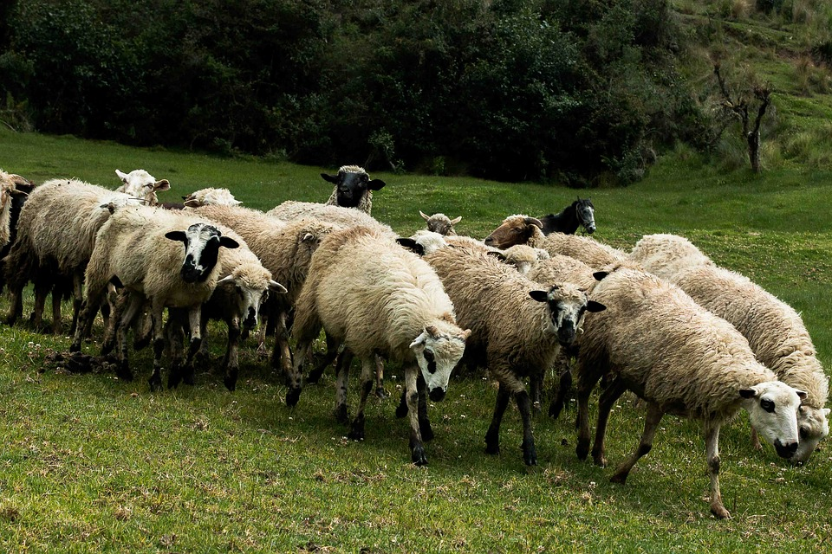
Y no solamente eso, David regresó con un gran botín.
1 Samuel 30:20. Tomó también David todas las ovejas y el ganado mayor; y trayéndolo todo delante, decían: Este es el botín de David.

Slide 7
Cuando David llegó a donde estaban los 200 que se habían quedado…
1 Samuel 30:21. Y vino David a los doscientos hombres que habían quedado cansados y no habían podido seguir a David, a los cuales habían hecho quedar en el torrente de Besor; y ellos salieron a recibir a David y al pueblo que con él estaba. Y cuando David llegó a la gente, les saludó con paz.

Slide 8
Noten lo que ocurrió.
1 Samuel 30:22. Entonces todos los malos y perversos de entre los que habían ido con David, respondieron y dijeron: Porque no fueron con nosotros, no les daremos del botín que hemos quitado, sino a cada uno su mujer y sus hijos; que los tomen y se vayan.
Ésta es una reacción “justa” y natural en el mundo perverso e imperfecto en el que nos ha tocado vivir.

Slide 9
Esta es la grandeza de David.
1 Samuel 30:23. Y David dijo: No hagáis eso, hermanos míos, de lo que nos ha dado el SEÑOR; el cual nos ha guardado, y ha entregado en nuestras manos el ejército que vino sobre nosotros.
1Samuel 30:24 … igual parte ha de ser la de los que vienen a la batalla, y la de los que quedan con el bagaje; que partan juntamente.
6

Slide 10
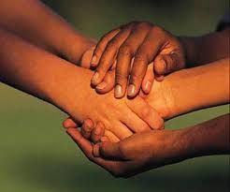
Y repartió con liberalidad.
1Samuel 30:26 Y cuando David llegó a Siclag, envió del botín a los ancianos de Judá, sus amigos, diciendo: He aquí un presente para vosotros del botín de los enemigos de Jehová.
David envió del botín a todos los lugares donde había estado con sus hombres.
Véase 1 Samuel 30:27-31.

Slide 11
Dios se dio a sí mismo para salvarnos del pecado y de la muerte. Él nos dio el ejemplo
Hechos 20:35 En todo os he enseñado que, trabajando así, se debe ayudar a los necesitados, y recordar las palabras del Señor Jesús, que dijo: Más bienaventurado es dar que recibir.

Slide 12
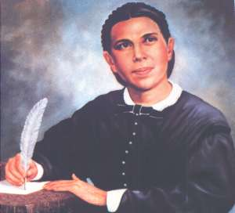
EL Testimonio White.
“Así como recibimos continuamente las bendiciones de Dios, así también debemos dar constantemente. Cuando el Benefactor celestial deje de darnos, sólo entonces se nos podrá disculpar, porque no tendremos nada para compartir. Dios nunca nos ha dejado sin darnos evidencia de su amor, porque siempre nos ha rodeado de beneficios... ”.
Ministerio de la Bondad, 44.
¿Quieres darle tu corazón a Jesús?
6

